Slide 1
Projeto Calculadora

Slide 2
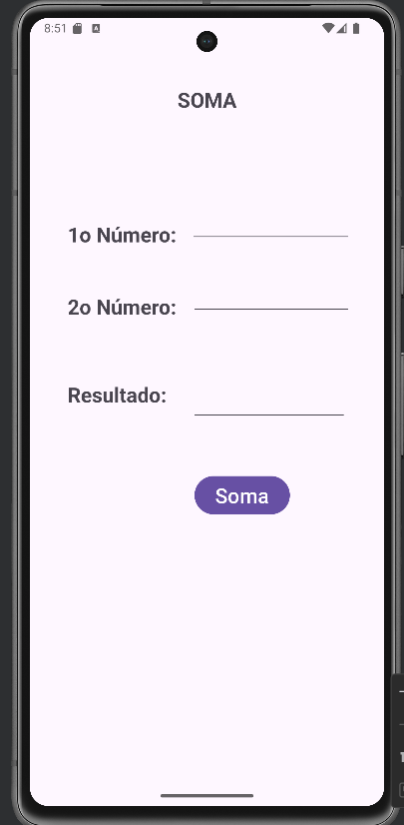
Projeto Soma
Vamos ampliar o projeto SOMA realizado na última aula, incluindo as demais Operações básicas

Slide 3
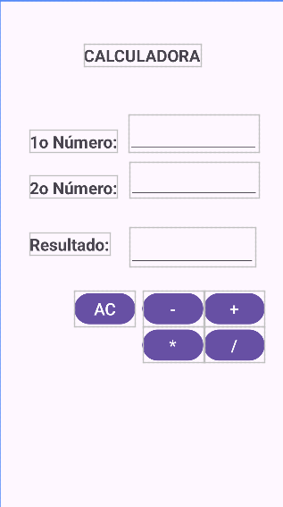
Projeto 2 Calculadora básica
Vamos ampliar o projeto SOMA realizado na última aula, incluindo as demais Operações básicas

Slide 4
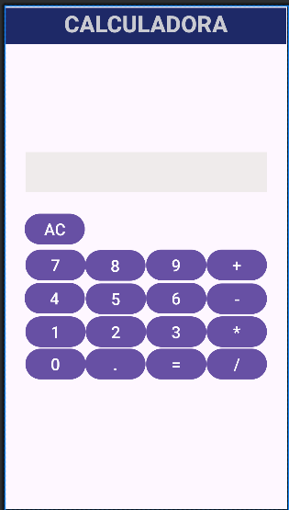
Projeto 3 Calculadora Avançada
Mude seu projeto para o layout e funcionalidade ao lado

Slide 5
Projeto Calculadora

